Slide 1
Разработка веб-приложения «Advanced Schedule»
Разработал студент группы И-19-19 Ханнанов Алмаз Расихович
Научный руководитель к.т.н., преподаватель УГКТиД Валеева Гульнара Рустамовна

Slide 2
Ознакомление с веб-приложением
Wi-Fi
Название сети: Advanced_Schedule
Пароль: 12345678 (от 1 до 8)
Строка браузера
Ввести IP адрес – 192.168.*.*
Страница администратора
Кнопка «Вход» правом верхнем углу
Логин: sperecur
Пароль: 123456

Slide 3
Целью выпускной квалификационной работы является разработка информационной системы веб-приложения «Advanced Schedule».
Актуальность данной проблемы обусловлена множеством
ошибок и неточностей, допускаемых при ручном составлении расписания занятий.
Объектом исследования является разрабатываемая автоматизи- рованная информационная система составления расписания веб-приложение «Advanced Schedule».
Предметом исследования является особенности автоматизированной информационной системы составления расписания.
Практическая значимость заключается в том, что система будет иметь возможность применения в деятельности Уфимского государственного колледжа технологии и дизайна.

Slide 4
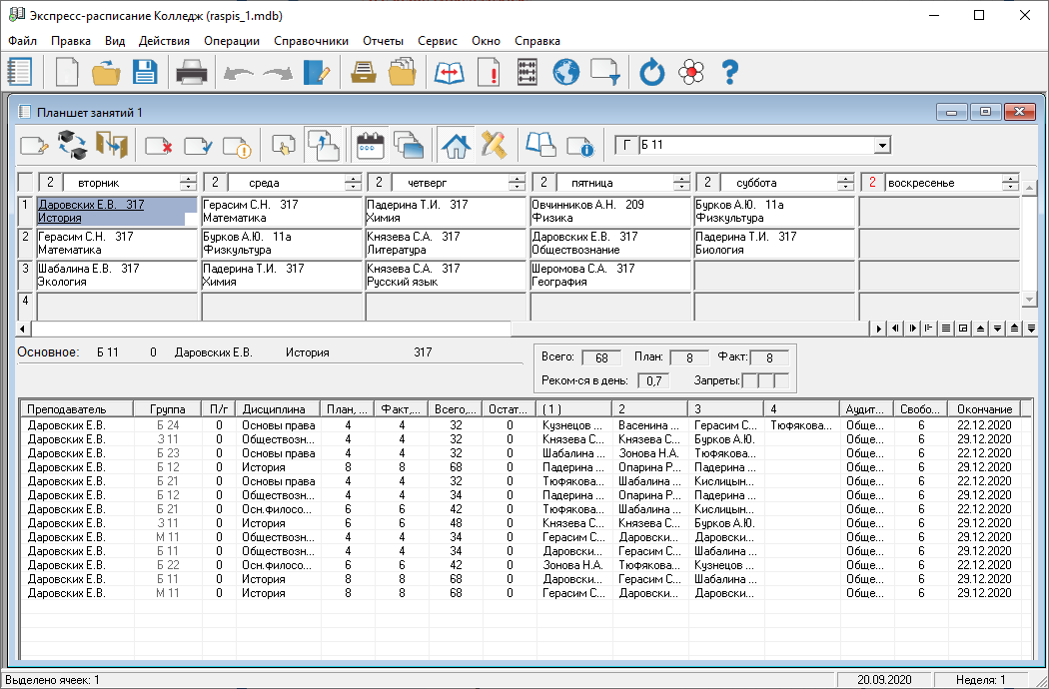
Обзор аналогов Экспресс расписание «Колледж»

Slide 5
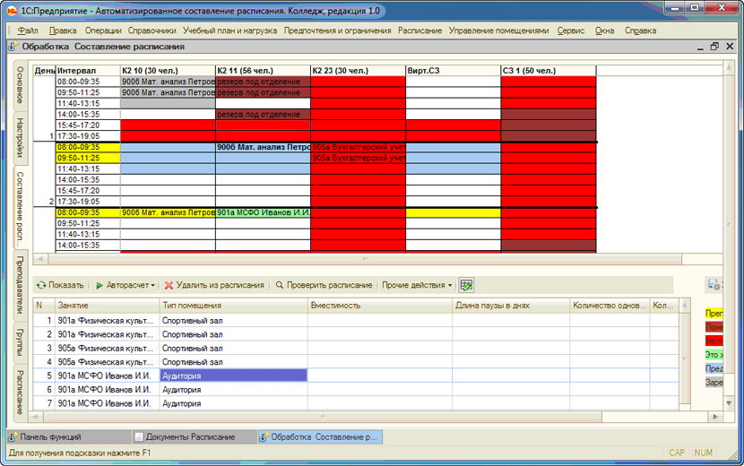
Обзор аналогов 1С:Автоматизированное составление расписания «Колледж»

Slide 6
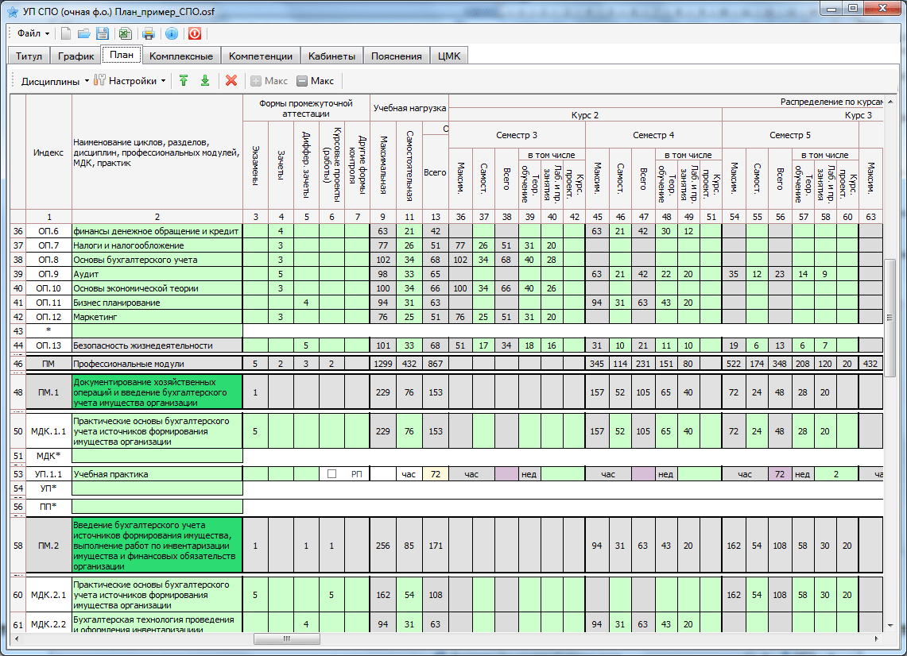
Обзор аналогов Система «АВТОРасписание»

Slide 7
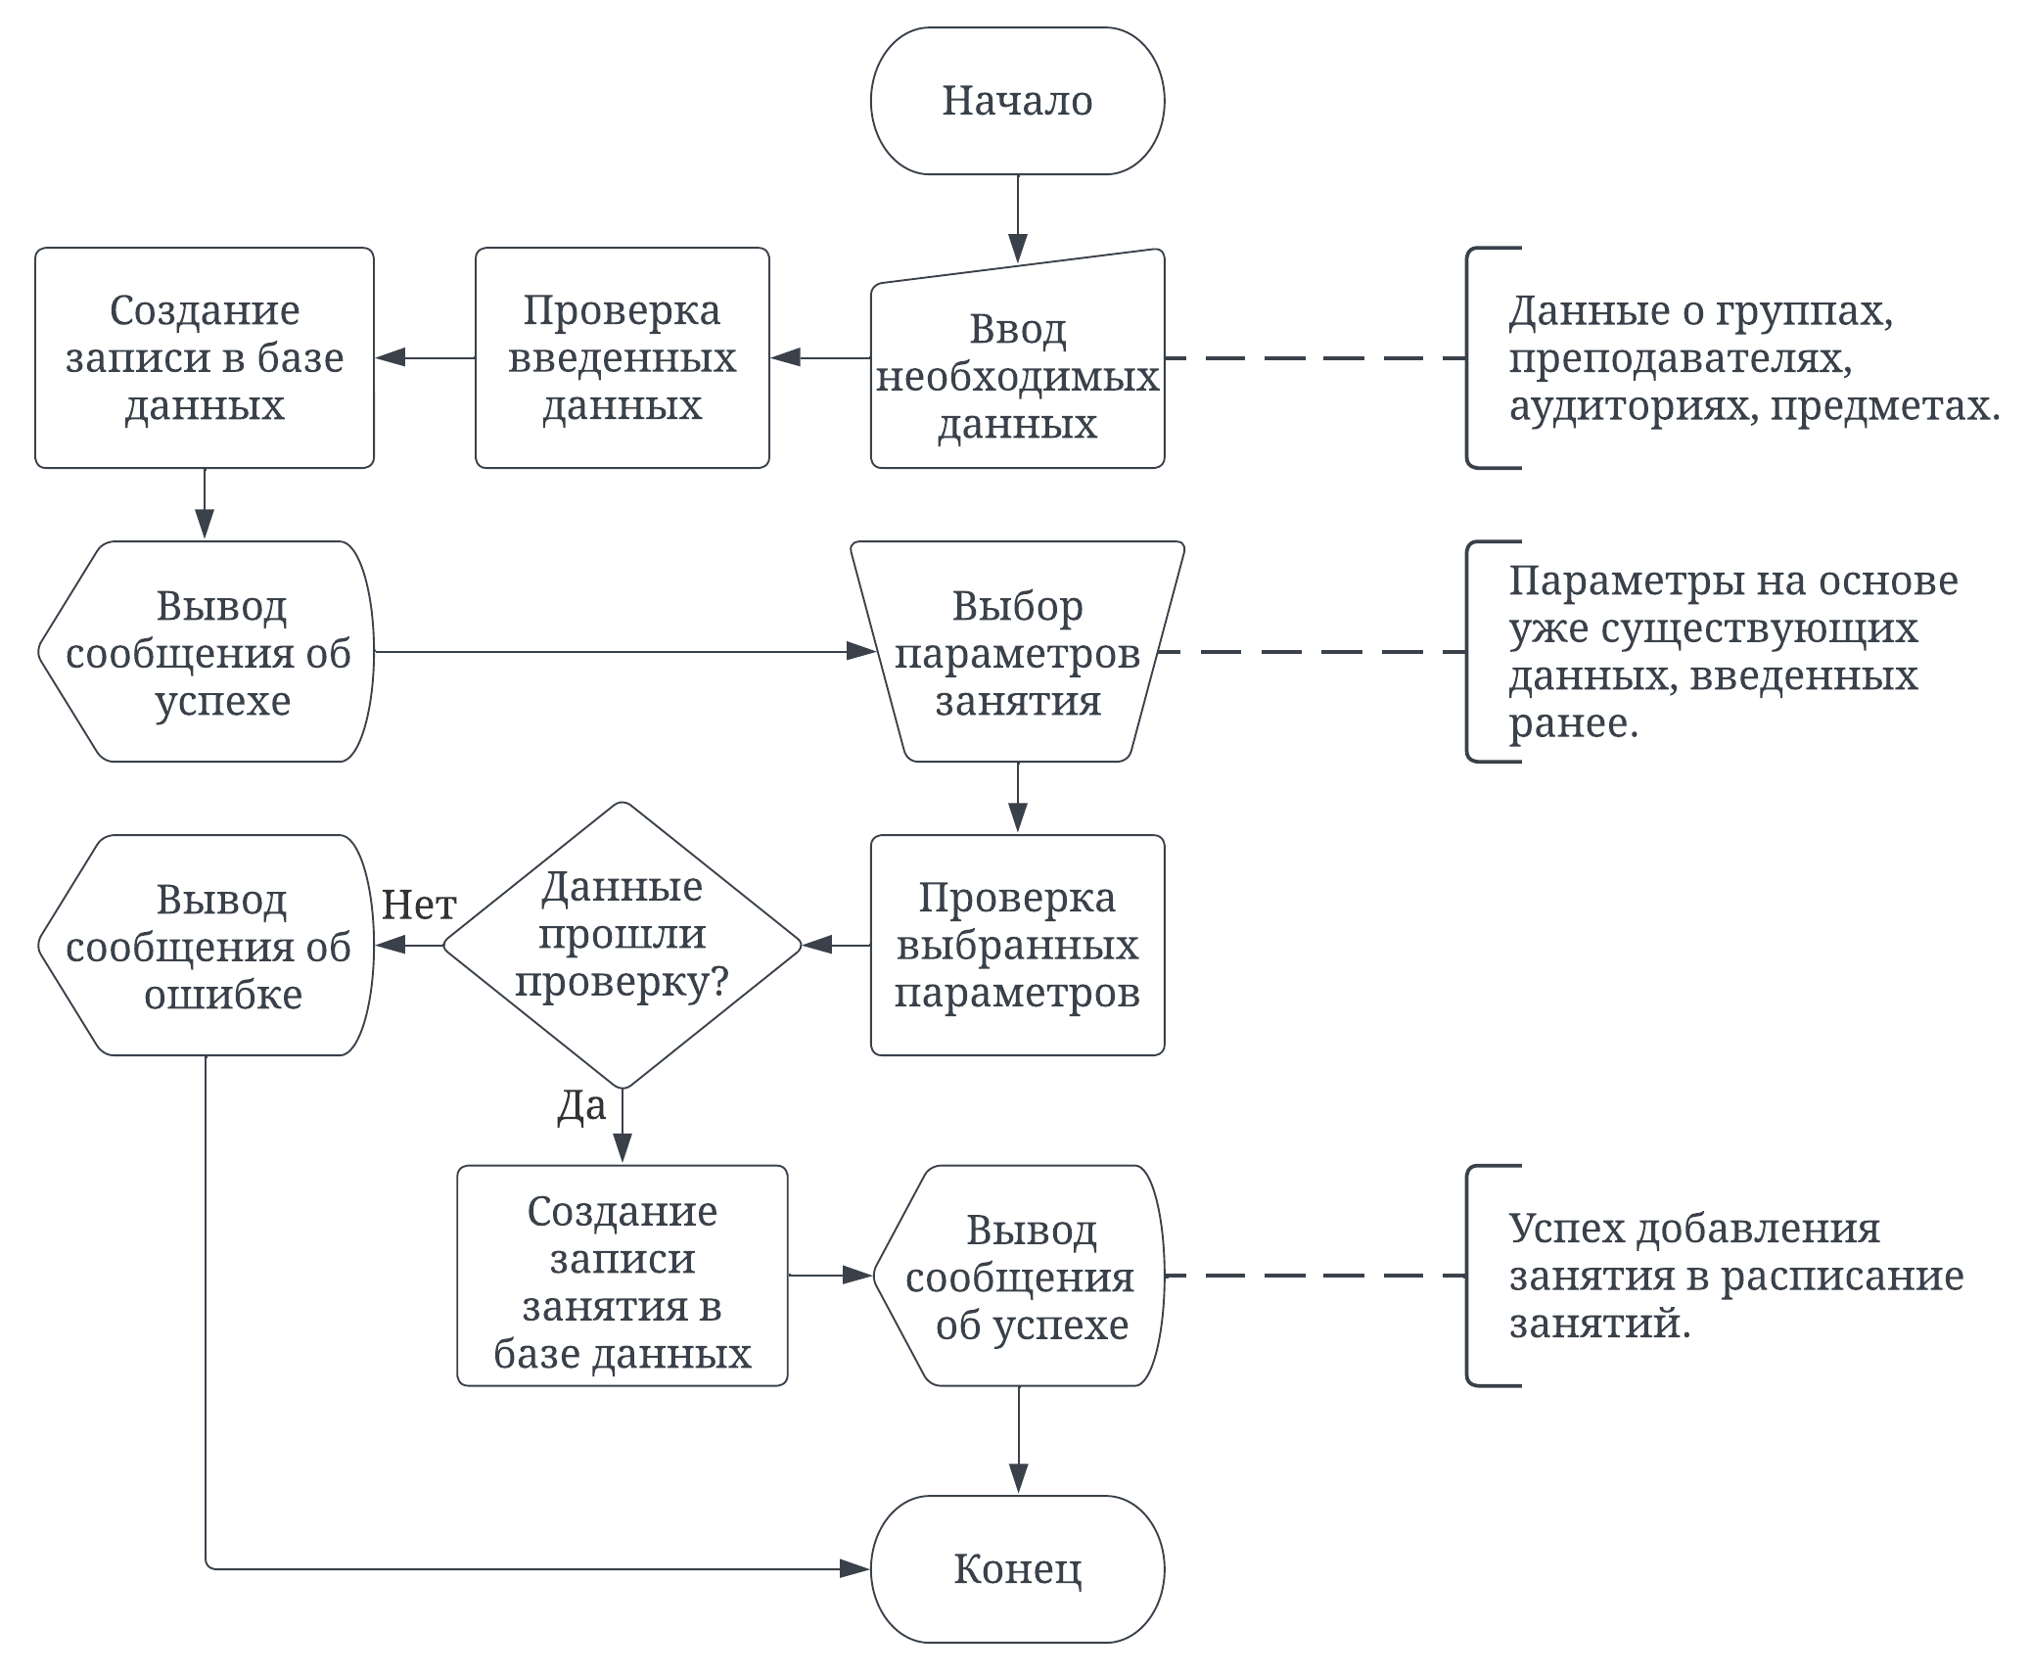
Блок-схема алгоритма составления расписания

Slide 8
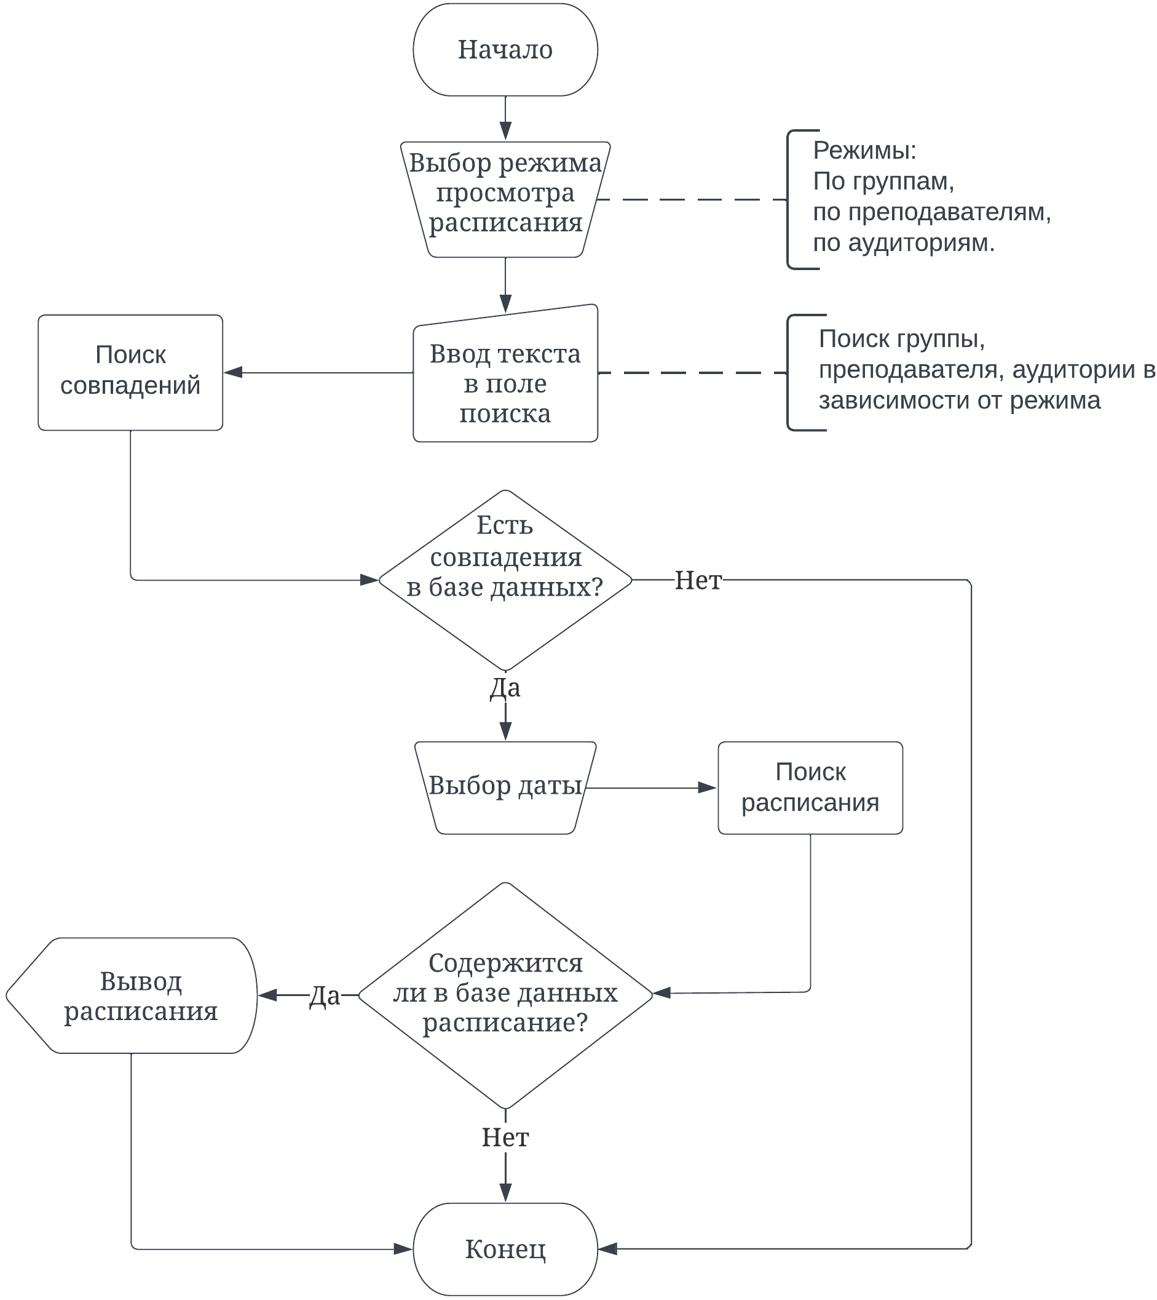
Блок-схема алгоритма просмотра расписания

Slide 9
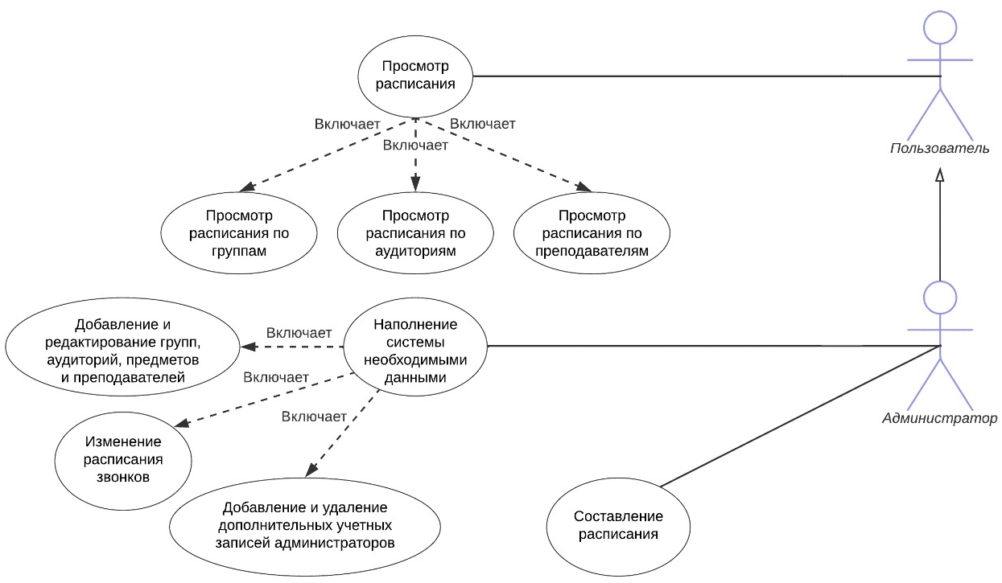
Use Case диаграмма

Slide 10
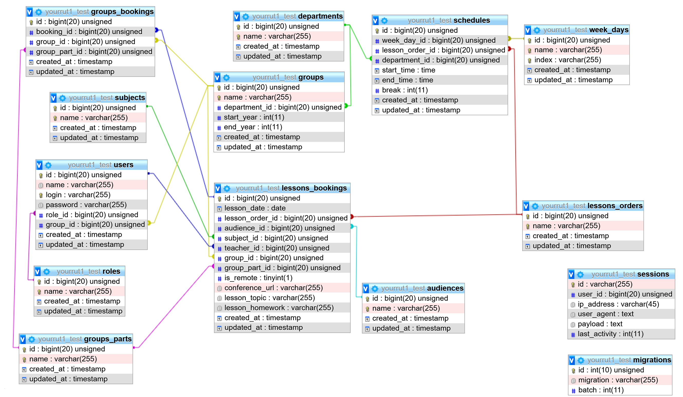
Схема базы данных

Slide 11


Языки программирования

Slide 12





Средства разработки

Slide 13
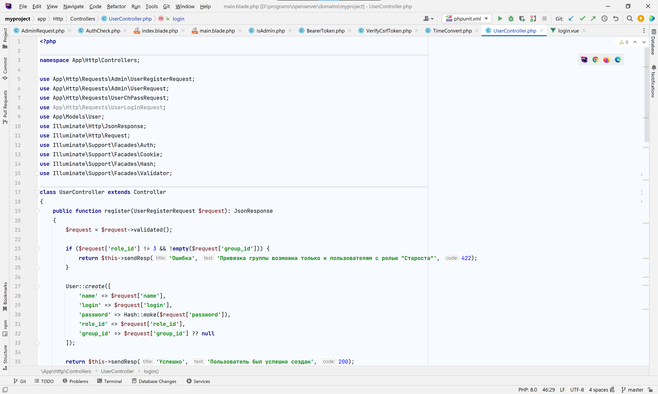
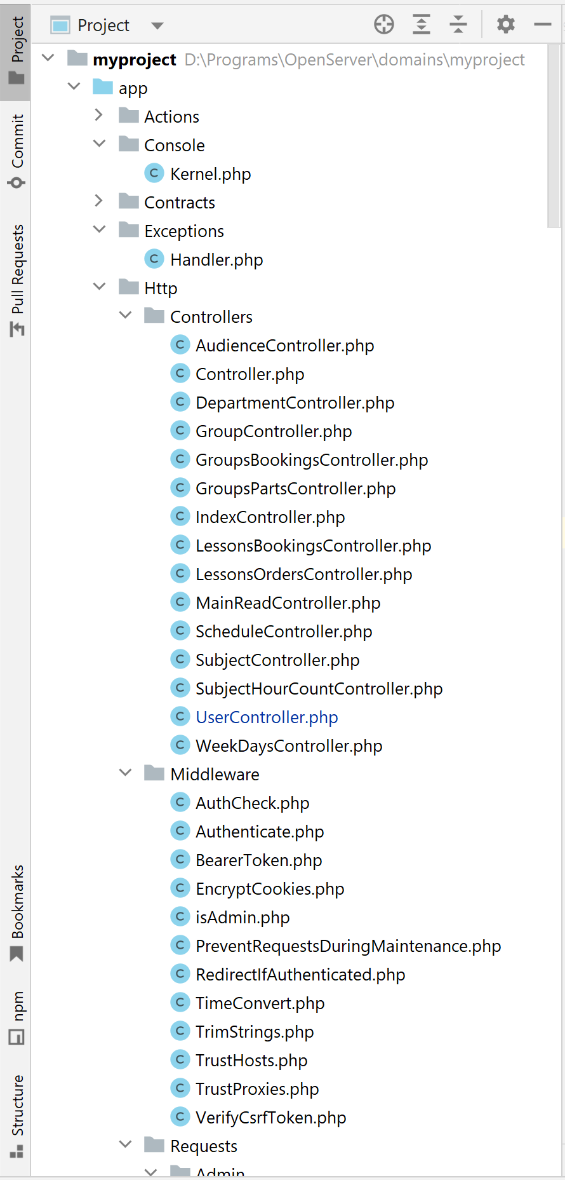
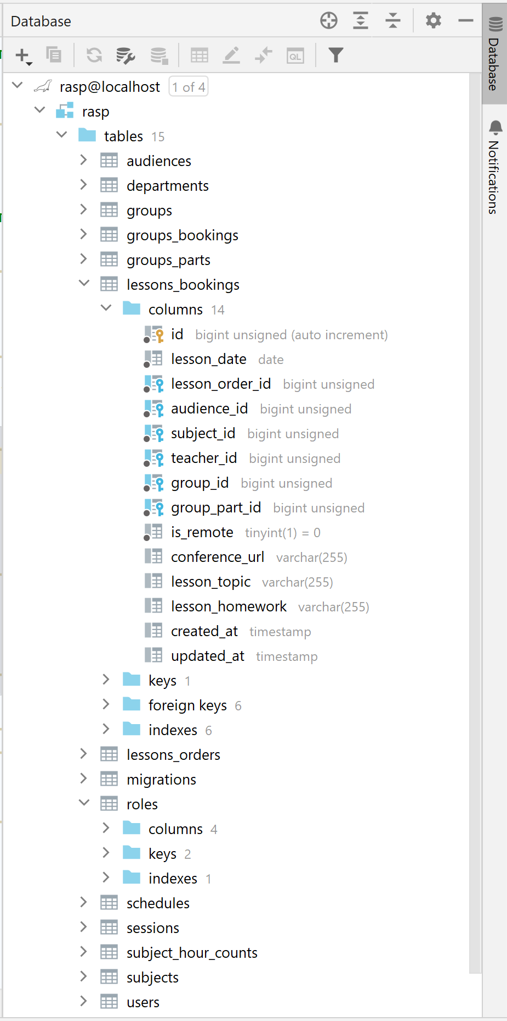
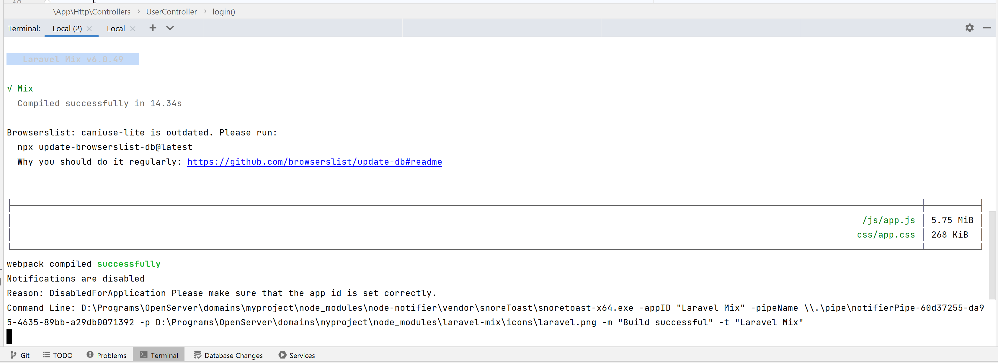
Графический интерфейс среды разработки

Slide 14
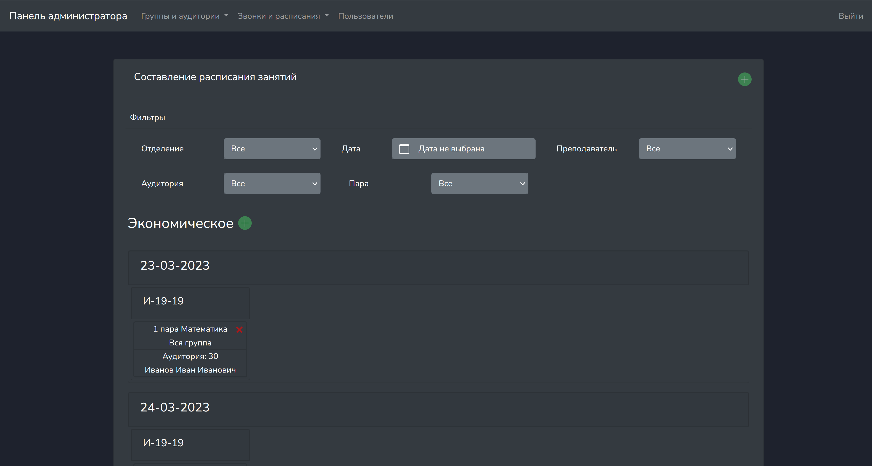
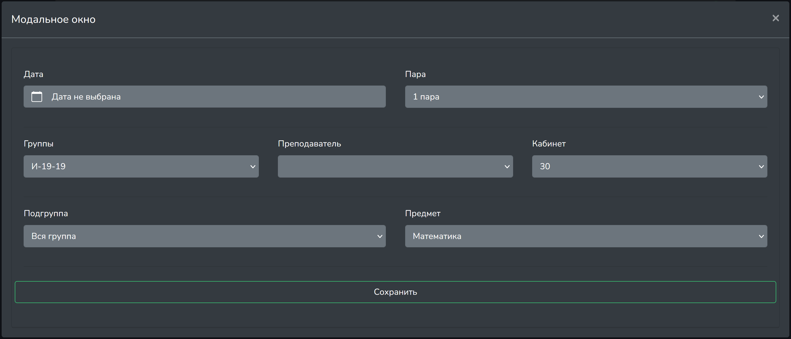
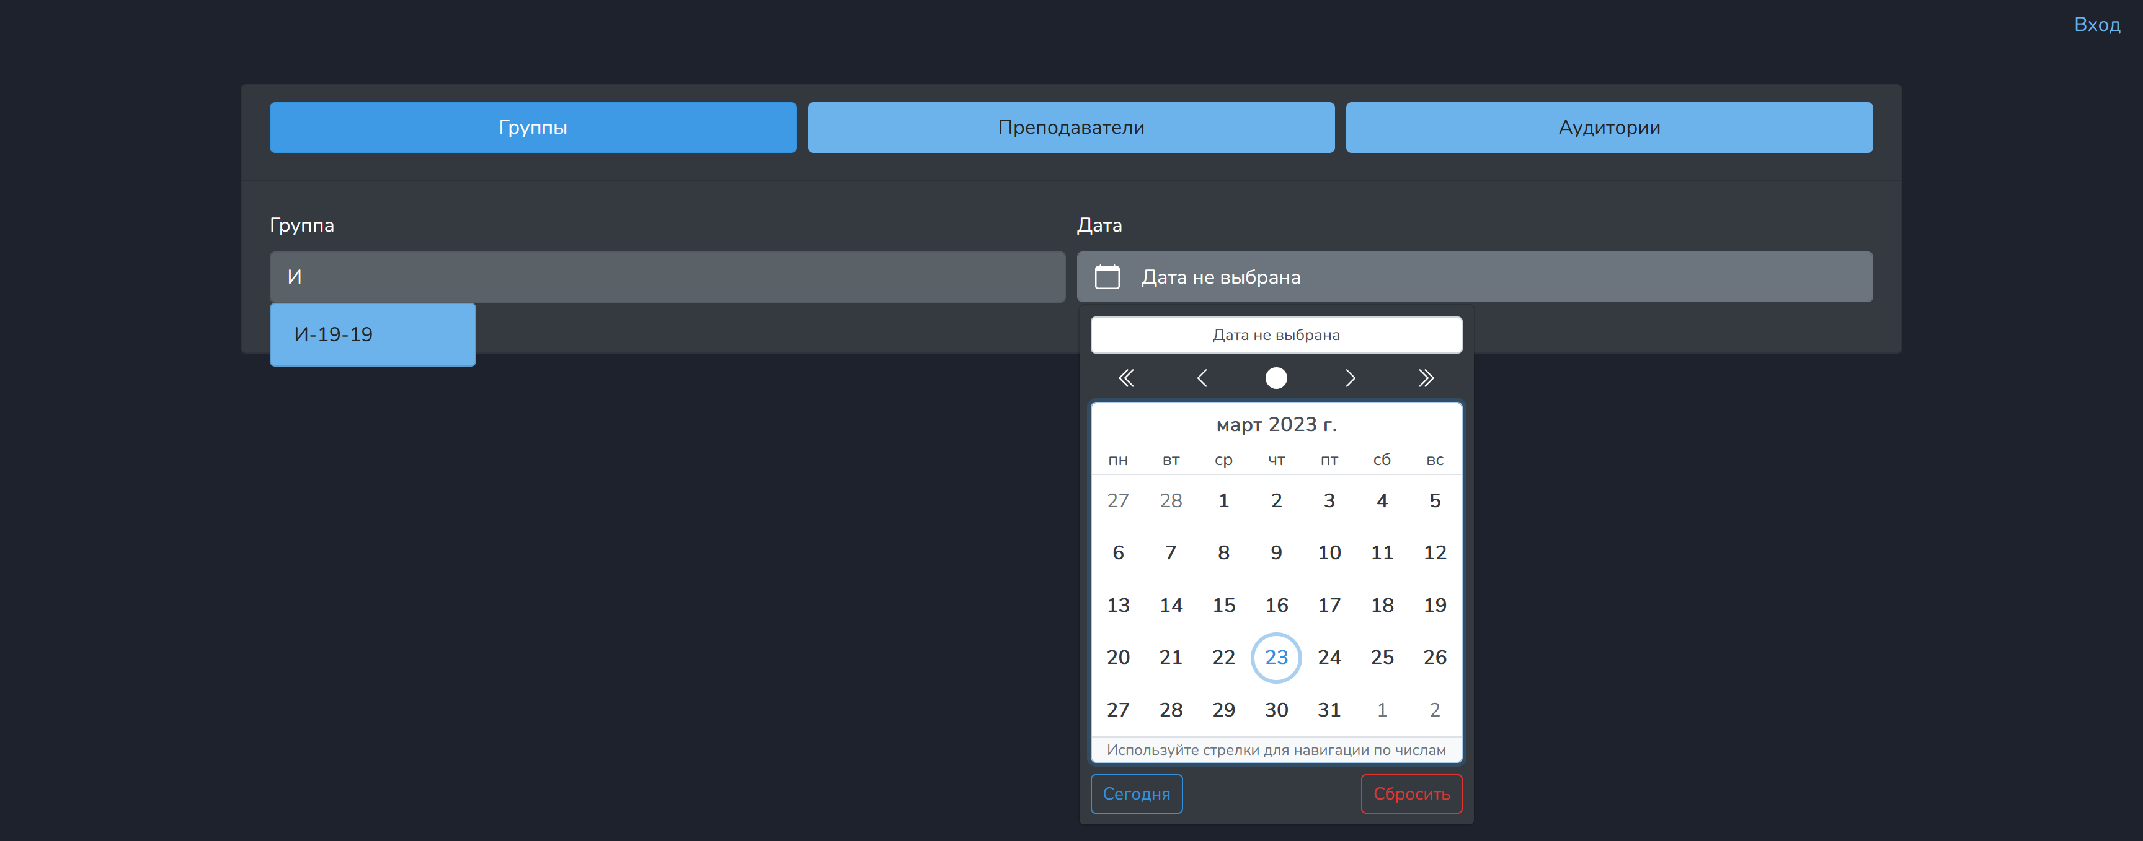
Графический интерфейс веб-приложения

Slide 15
Заключение
Алгоритм полу-автоматизированного составления расписания
Дружественный интерфейс, обеспечивающий человеку удобные формы взаимодействия с информационной системой
База данных для хранения информации о расписании и иных необходимых данных
Долгосрочное хранение сведений о расписании занятий
Руководство пользователя и администратора веб-приложения
Просмотр и составление расписания из любой точки мира
Цель выпускной квалификационной работы достигнута. Поставленные задачи – выполнены.

